Slide 1
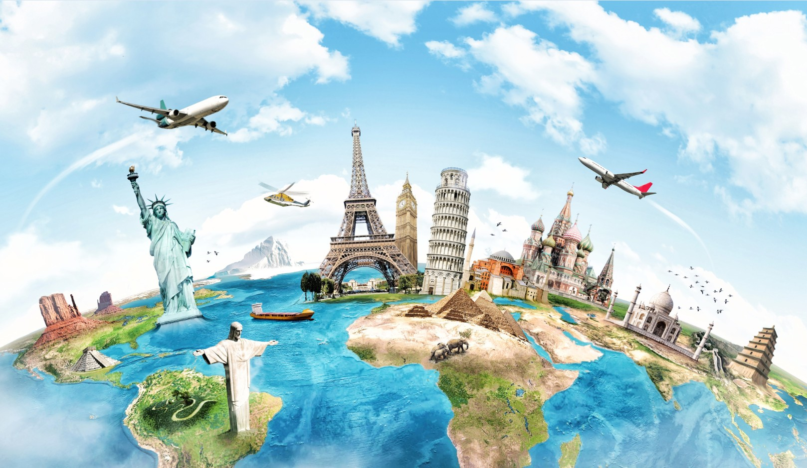
Dictée 2
La tour de Londres
Londres, Royaume-Uni

Slide 2
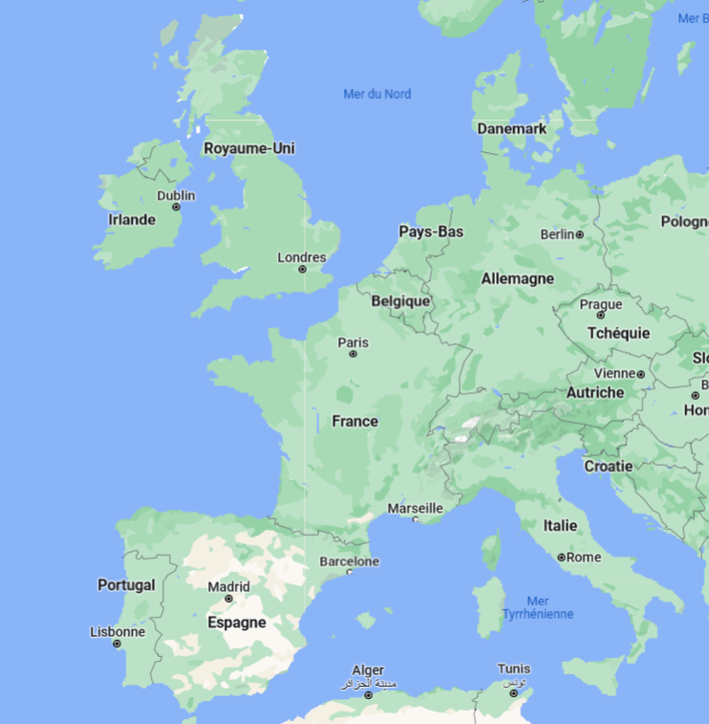
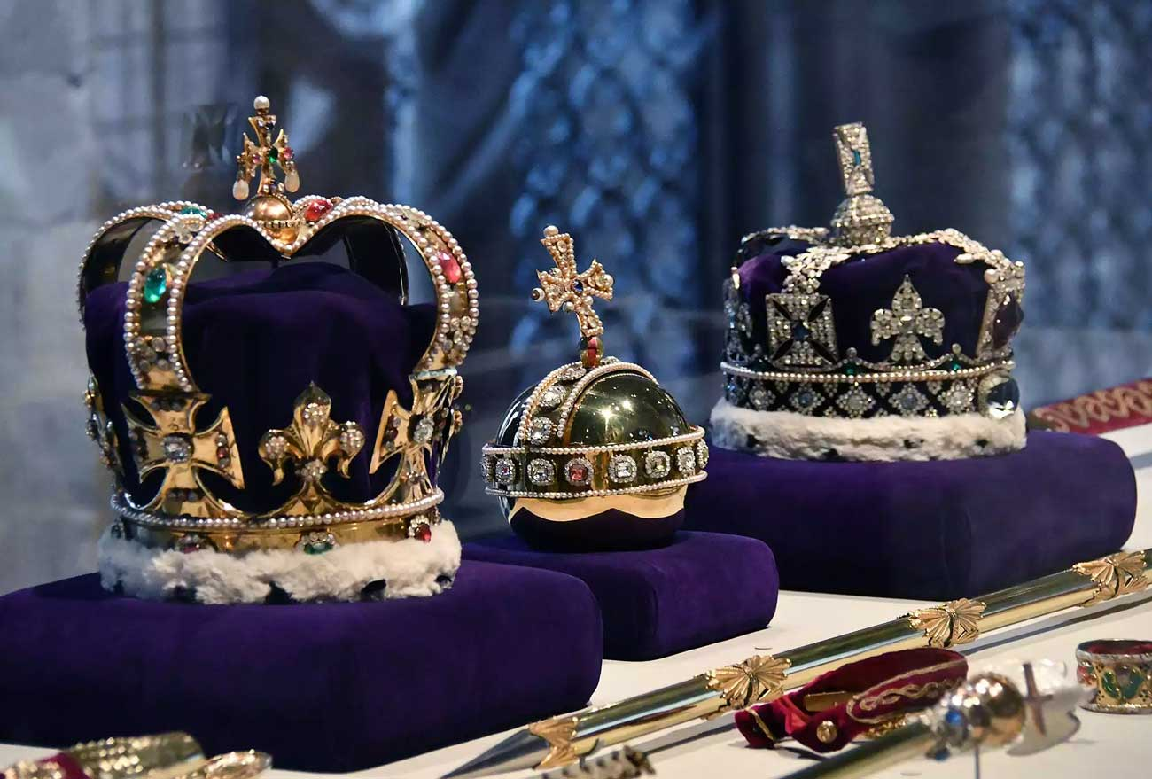
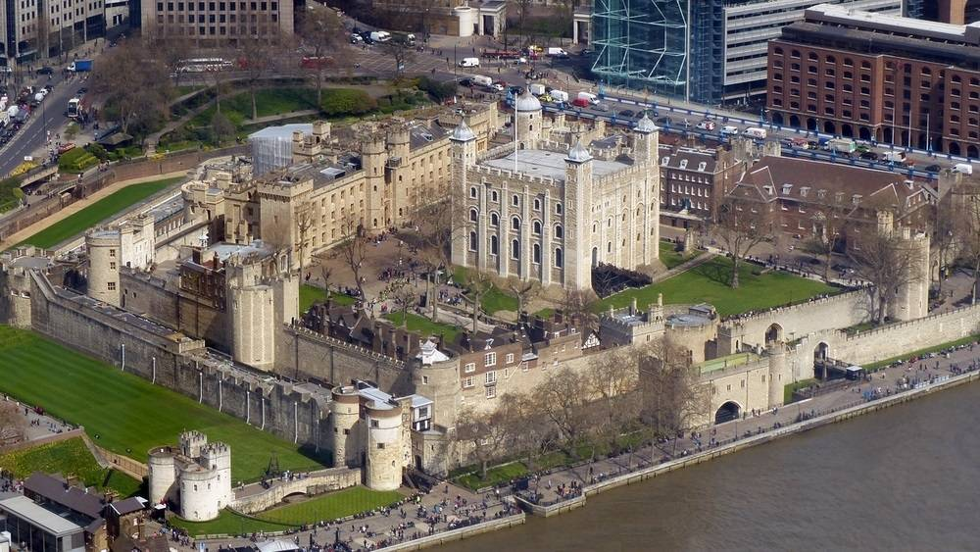
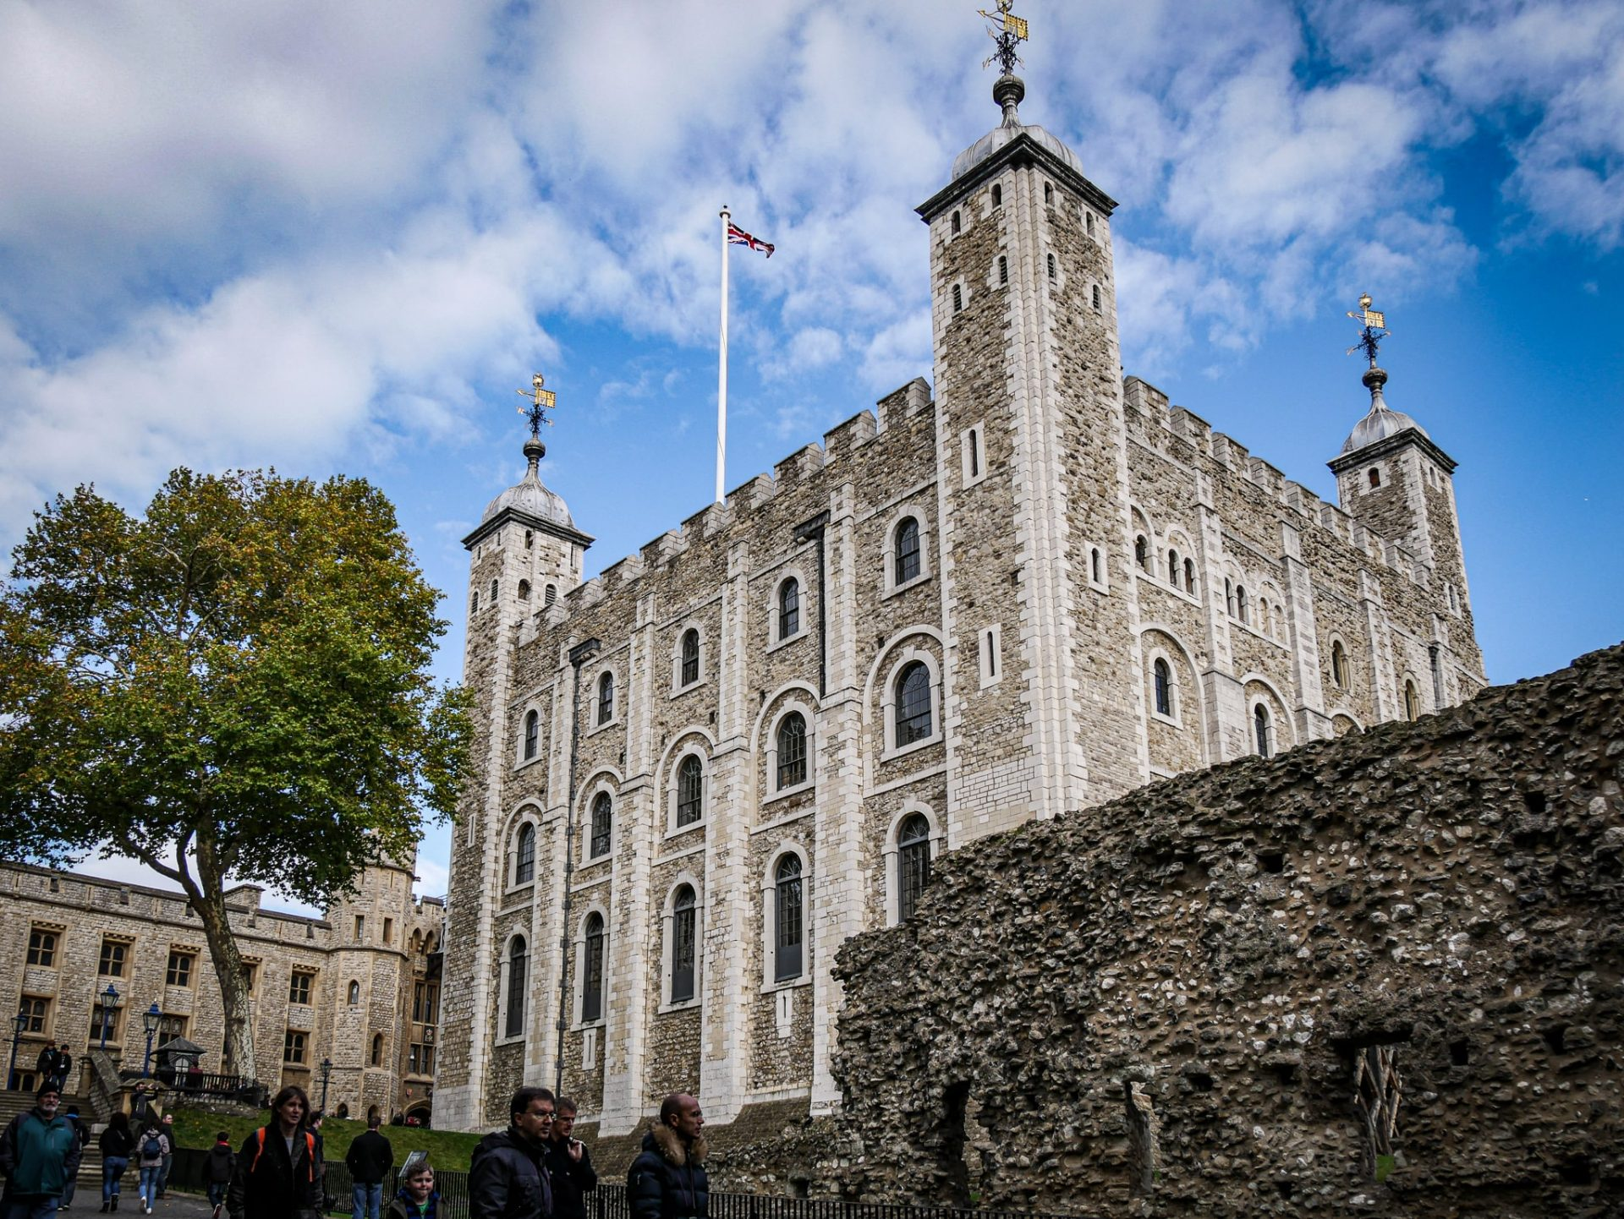

Slide 3
La Tour de Londres

Slide 4
La Tour de Londres
Elle se situe en Angleterre, dans la capitale du Royaume-Uni : Londres.
Située au bord de la Tamise, Guillaume le Conquérant initia sa construction au XIème siècle.

Slide 5
La Tour de Londres

Slide 6
Bien plus qu’une tour : une forteresse
« Tower of London » se compose d’un ensemble de bâtiments entourant la tour Blanche. Le tout est protégé par deux rangées de remparts et une douve aujourd’hui asséchée.

Slide 7
La Tour de Londres

Slide 8
La Tour Blanche
Au centre de la forteresse, la tour Blanche est l’édifice le plus ancien. C’est le donjon.
Ancienne résidence royale, elle abrite aujourd’hui un musée retraçant l’histoire de l’armement britannique.

Slide 9
La Tour de Londres

Slide 10
Lien vers la vidéo
Les Joyaux de la couronne
Principale attraction touristique de la tour de Londres, les Joyaux de la Couronne y sont conservés sous bonne garde depuis 1303.

Slide 11
Informations pour l’enseignant :
- Site web « Trésor du monde » : informations concises mais grâce à l’article « 5 bonnes raisons de visiter la tour de Londres)
- Site « Les merveilles du monde » : https://www.merveilles-du-monde.com/Tour-de-Londres/index.php
Diaporama téléchargé sur le blog Apreslaclasse.net

